Slide 1

RECURSOS HUMANOS | NIVEL 4° MEDIO
MÓDULO 2
MÓDULO 2
CÁLCULO DE REMUNERACIÓN, FINIQUITOS Y OBLIGACIONES LABORALES
En estos documentos se utilizarán de manera inclusiva términos como: el estudiante, el docente, el compañero u otras palabras equivalentes y sus respectivos plurales, es decir, con ellas, se hace referencia tanto a hombres como a mujeres.

Slide 2

MÓDULO 2 | CÁLCULO DE REMUNERACIÓN, FINIQUITOS Y OBLIGACIONES LABORALES
ACTIVIDAD 10
TIPOS DE DESCUENTOS APLICADOS A UN FINIQUITO

Slide 3





OBJETIVO DE APRENDIZAJE
APRENDIZAJE ESPERADO
CRITERIOS DE EVALUACIÓN
OA 2
Calcular remuneraciones y finiquitos, obligaciones tributarias y previsionales del o las trabajadoras de una empresa, de acuerdo a lo estipulado en los contratos de trabajo.
OA Genérico
B - C - F - H
2. Cálculo de finiquitos, de acuerdo a las formalidades contractuales y a la normativa vigente.
2.3 Determina los descuentos a aplicar a los ingresos por término de contrato, de acuerdo a las normas legales.

Slide 4

RECORDEMOS
¿QUÉ APRENDIMOS LA ACTIVIDAD ANTERIOR?
DETERMINACIÓN Y CÁLCULOS DE VACACIONES
1
Identificamos los feriados del trabajador, convencional y progresivo.
2
Determinamos la base de datos para el cálculo del feriado proporcional.

Slide 5

ACTIVIDAD DE CONOCIMIENTOS PREVIOS
Para revisar los aprendizajes trabajados en actividad anterior, te invitamos a realizar la Actividad 10 de Conocimientos Previos.
¡Muy bien!
Te invitamos a profundizar revisando
la siguiente presentación

Slide 6

MOTIVACIÓN
ANTES DE COMENZAR
En esta actividad podrás identificar los tipos de descuentos que se le pueden aplicar a un finiquito de acuerdo a las instrucciones de la dirección del trabajo y la normativa vigente.
Como también podrás aplicar los conocimientos que has adquirido en las actividades anteriores y podremos realizar la liquidación de sueldo de los trabajadores.

Slide 7

10
MENÚ DE LA ACTIVIDAD
TIPOS DE DESCUENTOS APLICADOS A UN FINIQUITO
Al término de la actividad estarás en condiciones de:
1
Identificar los tipos de descuentos que se pueden realizar a un finiquito.
Forma de cálculo de los descuentos aplicados a los finiquitos.
2

Slide 8
RECORDEMOS ALGUNOS CONCEPTOS:
¿Qué es el contrato de trabajo?
El contrato de trabajo es un acuerdo entre un trabajador que se compromete a prestar servicios personales bajo la subordinación y dependencia de un empleador, a cambio de una remuneración.
Sólo puede existir si ambas partes están de acuerdo en las obligaciones y los derechos que dan origen a la relación laboral.
¿Cuáles son los tipos de contrato más comunes que existen en una empresa?
Por obra o faena
Plazo Fijo
Plazo Indefinido

Slide 9
RECORDEMOS ALGUNOS CONCEPTOS:
¿Qué es una liquidación de sueldo?
Una liquidación de sueldo es el documento donde se comprueba y se especifica el detalle de los haberes y descuentos del sueldo de los trabajadores, tales como: el sueldo bruto generado, las bonificaciones de sueldo, ganancias adicionales, descuentos por Ley, sueldo líquido y todas las ganancias monetarias generadas durante el mes trabajado.
Considerando esto, una liquidación de sueldo se compone por los elementos de Haberes y los Descuentos. Los Haberes especifican todos los ingresos generados por el trabajador, sean de carácter imponible o no imponible. Y los Descuentos especifican las deducciones obligatorias por conceptos de Salud, Servicio Social, impuestos, etc.

Slide 10


INTRODUCCIÓN
Plazo Fijo
¿Por qué poner término a un contrato de trabajo?
Contratos según su fecha de término
Por obra o faena
Indefinido

Slide 11

CONCEPTO TÉRMINO CONTRATO DE TRABAJO
La terminación del contrato de trabajo tiene lugar cuando, por un acto voluntario o un hecho objetivo que constituya una causal legal de despido, una de las partes contratantes, o ambas, deciden cesar en la relación laboral que las unía.
El contrato de trabajo debe entenderse terminado al momento en que se produce la separación del trabajador (dictamen Nº 2039/99, de 04.06.2001).
Para lograr un proceso de despido legal y fluido, es preciso que el empleador ponga cuidado y atención en tres variables clave.
Causales
Formalidades
Finiquito

Slide 12

TÉRMINO CONTRATO DE TRABAJO
De acuerdo al Código del Trabajo, las causales que ponen fin a un contrato de trabajo las encontramos en los siguientes artículos:
Art. 150°
Art. 160°
Art. 161°
Art. 171°

Slide 13

FORMA DE CALCULAR LA BASE PARA LAS INDEMNIZACIONES
INDEMNIZACIONES ART. 163 CT.
INDEMNIZACIÓN AVISO PREVIO
INDEMNIZACIÓN AÑO DE SERVICIO
La base de cálculo toma la última remuneración devengada, y si tiene una monto variable, se debe tomar la media de los tres últimos meses
Se consideran en la base:
Todos los Haberes imponibles y los no imponibles, como también los beneficios evaluables en dinero.
No se deben considerar en la base:
Las Remuneraciones Esporádicas ni las cargas familiares.

Slide 14

DESCUENTOS APLICADOS A LOS FINIQUITOS
En esta materia los legisladores han modificado y cambiado que se puede descontar de los líquidos a pago de los finiquitos, pero no todos saben qué prestaciones realmente se pueden descontar.
Descuentos permitidos se dan en las siguientes materias:
Seguro de Cesantía.
Descuento crédito Caja de compensación.
Descuento por los tribunales de justicia.

Slide 15
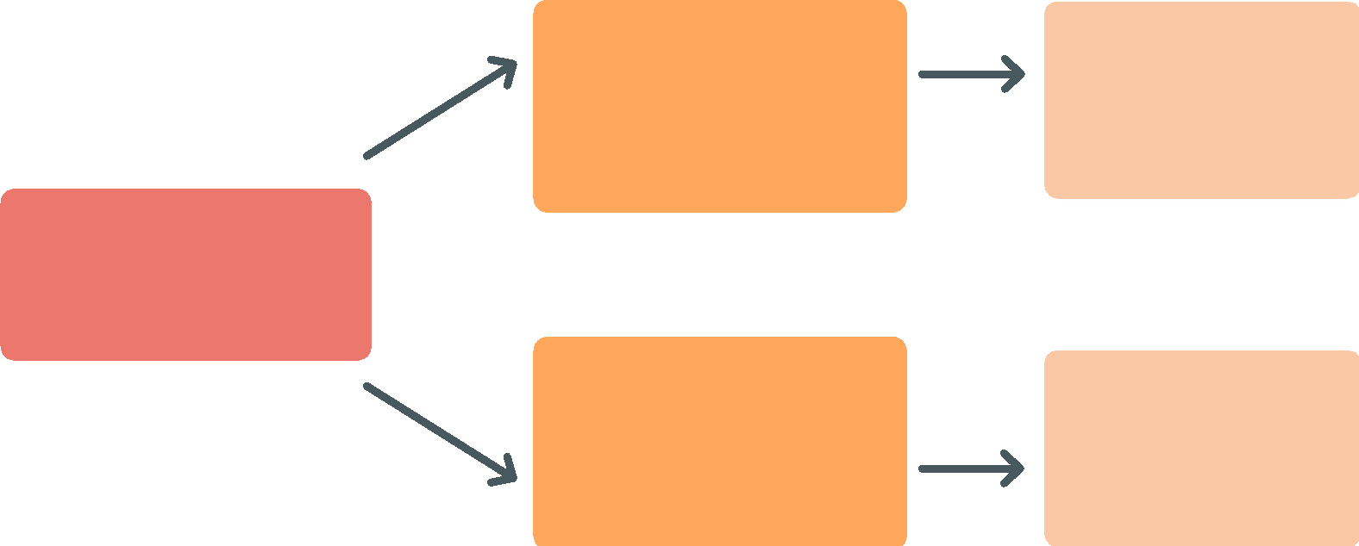
DESCUENTO DE SEGURO DE CESANTÍA DEL FINIQUITO
La ley permite al empleador descontar en el finiquito aquellos dineros que ha aportado al seguro de cesantía del trabajador, si el contrato termina por la causal del Artículo 161 y tiene derecho a indemnización.
Para realizar este descuento, el empleador debe solicitar a la AFC (Administradora de Fondos de Cesantía) que determine el monto de tales aportes y su rentabilidad, a través de un certificado emitido por dicha institución, el cual puede ser obtenido a través de la página www.afcchile.cl con RUT y clave de usuario.
Aporte del trabajador 0.6% de la Remuneración Imponible.
0.8%
Aporte
Solidario
Seguro de Cesantía
Aporte
Contrato Indefinido
Aporte del Empleador 2.4% de la Rem. Imponible del trabajador.
1.6% aporte
cuenta individual
del trabajador AFC
Monto a recuperar
y descontar del finiquito

Slide 16
DESCUENTO CRÉDITO CAJA DE COMPENSACIÓN
Empleadores no podrán descontar de los finiquitos los saldos de créditos sociales sin autorización del trabajador.
Para poder efectuar ese descuento, los empleadores primero deberán solicitar la voluntaria y expresa autorización de los trabajadores, que deberá quedar rubricada en un documento.

Slide 17
DESCUENTO POR ORDEN DE TRIBUNALES DE JUSTICIA
Empleadores están obligados a descontar del finiquito del trabajador, en la misma proporción o procedimiento que ordena el tribunal de las remuneraciones mensuales.
En el oficio del tribunal debe estar expresamente indicado que se puede descontar al trabajador de las remuneraciones o no remuneraciones los porcentajes o montos que determine el tribunal.

Slide 18

PAUSAS REFLEXIVAS
Algunas preguntas de los temas que vamos trabajando. . .
¿Sabías que los créditos que otorga la empresa a un trabajador o trabajadora no puede ser descontado del finiquito?.

Slide 19

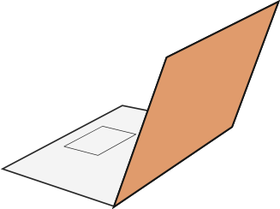

10
REVISEMOS
¿CUÁNTO APRENDIMOS?
TIPOS DE DESCUENTOS APLICADOS A UN FINIQUITO
Para revisar los temas trabajados a lo largo de la presentación, te invito a desarrollar la Actividad 10 Cuánto Aprendimos. Descarga el archivo y sigue las instrucciones.
¡Muy bien!, ahora vamos a practicar.

Slide 20

10
¡PRACTIQUEMOS!
ACTIVIDAD PRÁCTICA
TIPOS DE DESCUENTOS APLICADOS A UN FINIQUITO
Para realizar la siguiente actividad, utiliza el archivo Actividad Práctica 10, y sigue las instrucciones señaladas.
¡Éxito!
° Medio | Presentación

Slide 21






ANTES DE COMENZAR A TRABAJAR
TOMA LAS SIGUIENTES PRECAUCIONES
Cuida tus claves de acceso.
Resguarda la confidencialidad de la información.
Cuidado con los dispositivos externos, asegura la información instalando antivirus.
Se riguroso y ordenado con los antecedentes que manejas.
Realiza trabajo en equipo con respeto en tus opiniones,
escucha a los demás.

Slide 22


ANTES DE TERMINAR:
TICKET DE SALIDA
TIPOS DE DESCUENTOS APLICADOS A UN FINIQUITO
¡No olvides contestar la Autoevaluación y entregar el Ticket de Salida!
¡Hasta la próxima!

